Slide 1
COMPRENSIÓN LECTORA
Libro Lengua + 3ro Primaria
SANTILLANA Grup Promotor
COMPETENCIA LECTORA. TAREA 13

Slide 2
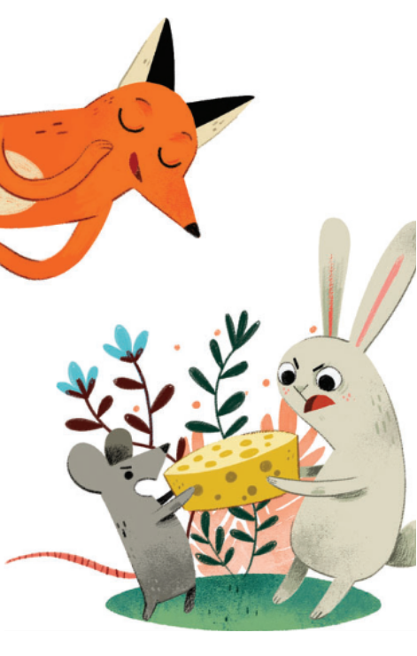
EL ZORRO, EL CONEJO Y EL RATÓN
¿ Qué frase crees que resume el texto que vas a leer?
El zorro, el conejo y el ratón van a vivir una fantástica aventura.
El conejo va a salvar al ratón de una trampa del zorro.
El zorro engañará al conejo y al ratón y saldrá beneficiado.

Slide 3
EL ZORRO, EL CONEJO Y EL RATÓN
Vamos a leer y así comprobarás si has acertado la respuesta.

Slide 4
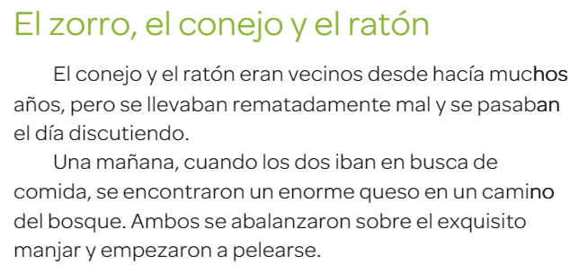
¿A qué se refiere cuando dice exquisito manjar?

Slide 5
¿A qué se refiere cuando dice exquisito manjar? Al queso.

Slide 6
¿A qué se refiere cuando dice exquisito manjar? Al queso. Zorro, conejo y ratón son nombres … a) propios b) comunes

Slide 7
¿A qué se refiere cuando dice exquisito manjar? Al queso. Zorro, conejo y ratón son nombres … a) propios b) comunes

Slide 8
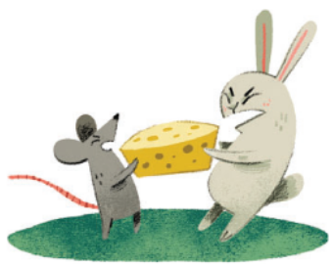
En este fragmento leemos … a) una descripción. b) un diálogo. c) una carta.

Slide 9
En este fragmento leemos … a) una descripción. b) un diálogo. c) una carta.

Slide 10
En este fragmento leemos … a) una descripción. b) un diálogo. c) una carta. ¿Cuántas frases exclamativas lees en este fragmento?

Slide 11
En este fragmento leemos … a) una descripción. b) un diálogo. c) una carta. ¿Cuántas frases exclamativas lees en este fragmento? Tres.

Slide 12
En este fragmento leemos … a) una descripción. b) un diálogo. c) una carta. ¿Cuántas frases exclamativas lees en este fragmento? Tres. ¿Cuál de estas palabras es un sinónimo de rival? a) contrincante b) compañero c) concursante

Slide 13
En este fragmento leemos … a) una descripción. b) un diálogo. c) una carta. ¿Cuántas frases exclamativas lees en este fragmento? Tres. ¿Cuál de estas palabras es un sinónimo de rival? a) contrincante b) compañero c) concursante

Slide 14
¿Qué significa a duras penas?

Slide 15
¿Qué significa a duras penas? Que le costaba mucho.

Slide 16
¿Qué significa a duras penas? Que le costaba mucho. Ratoncito es un …. a) diminutivo de ratón. b) aumentativo de ratón.

Slide 17
¿Qué significa a duras penas? Que le costaba mucho. Ratoncito es un …. a) diminutivo de ratón. b) aumentativo de ratón.

Slide 18
¿Qué significa a duras penas? Que le costaba mucho. Ratoncito es un …. a) diminutivo de ratón. b) aumentativo de ratón. Imagina qué hará ahora el conejo… a ver si aciertas.

Slide 19
¿Cuál de estas palabras es un sinónimo de hincó? a) clavó b) mordió c) comió

Slide 20
¿Cuál de estas palabras es un sinónimo de hincó? a) clavó b) mordió c) comió

Slide 21
¿Cuál de estas palabras es un sinónimo de hincó? a) clavó b) mordió c) comió ¿A quién se refiere por diminuto enemigo?

Slide 22
¿Cuál de estas palabras es un sinónimo de hincó? a) clavó b) mordió c) comió ¿A quién se refiere por diminuto enemigo? Al ratón.

Slide 23
¿Cuál de estas palabras es un sinónimo de hincó? a) clavó b) mordió c) comió ¿A quién se refiere por diminuto enemigo? Al ratón. Queso es una palabra … a) monosílaba b) bisílaba c) trisílaba

Slide 24
¿Cuál de estas palabras es un sinónimo de hincó? a) clavó b) mordió c) comió ¿A quién se refiere por diminuto enemigo? Al ratón. Queso es una palabra … a) monosílaba b) bisílaba c) trisílaba

Slide 25
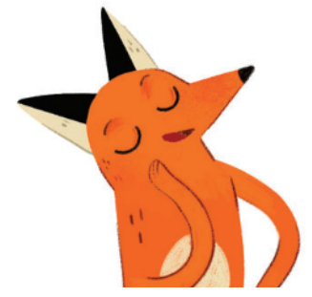
¿Qué significa reñir?

Slide 26
¿Qué significa reñir? Pelear.

Slide 27
¿Qué significa reñir? Pelear. ¿No os da vergüenza reñir así? es una frase … a) exclamativa. b) interrogativa. c) enunciativa.

Slide 28
¿Qué significa reñir? Pelear. ¿No os da vergüenza reñir así? es una frase … a) exclamativa. b) interrogativa. c) enunciativa.

Slide 29
¿Qué significa reñir? Pelear. ¿No os da vergüenza reñir así? es una frase … a) exclamativa. b) interrogativa. c) enunciativa. ¿Crees que el zorro les ayudará?

Slide 30
Piensa en cómo el zorro va arreglar la situación antes de seguir leyendo.

Slide 31
Según lo que acabas de leer, ¿qué imagen muestra cómo corto el queso el zorro?

Slide 32
Según lo que acabas de leer, ¿qué imagen muestra cómo corto el queso el zorro?

Slide 33
Según lo que acabas de leer, ¿qué imagen muestra cómo corto el queso el zorro? ¿Qué significa que lo hizo a propósito? a) sin querer b) expresamente

Slide 34
Según lo que acabas de leer, ¿qué imagen muestra cómo corto el queso el zorro? ¿Qué significa que lo hizo a propósito? a) sin querer b) expresamente

Slide 35
Imagínate cómo lo va a arreglar el zorro antes de seguir leyendo.

Slide 36
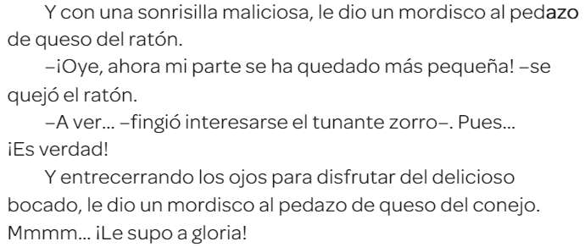
¿Lo has adivinado?

Slide 37
¿Lo has adivinado? Tunante significa lo mismo que astuto, por eso son palabras … a) antónimas b) sinónimas c) derivadas

Slide 38
¿Lo has adivinado? Tunante significa lo mismo que astuto, por eso son palabras … a) antónimas b) sinónimas c) derivadas

Slide 39
¿Lo has adivinado? Tunante significa lo mismo que astuto, por eso son palabras … a) antónimas b) sinónimas c) derivadas ¿Crees que habrá dejado las dos partes del queso iguales?

Slide 40
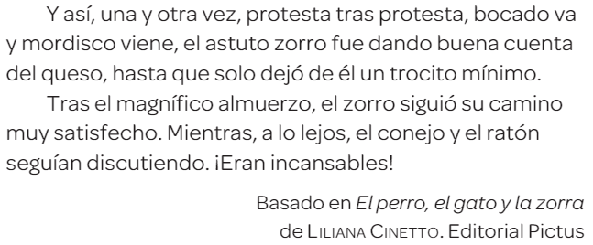
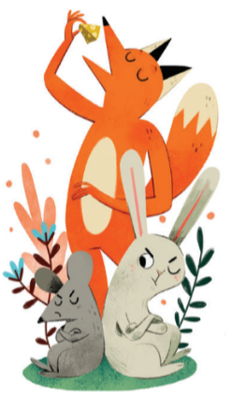
¿Qué significa ínfimo?

Slide 41
¿Qué significa ínfimo? Muy pequeño.

Slide 42
¿Qué significa ínfimo? Muy pequeño. ¿Quién salió ganando de los 3 animales?

Slide 43
¿Qué significa ínfimo? Muy pequeño. ¿Quién salió ganando de los 3 animales? El zorro.

Slide 44
¿Qué significa ínfimo? Muy pequeño. ¿Quién salió ganando de los 3 animales? El zorro. ¿Quién es la autora del cuento?

Slide 45
¿Qué significa ínfimo? Muy pequeño. ¿Quién salió ganando de los 3 animales? El zorro. ¿Quién es la autora del cuento? Liliana Cinetto.

Slide 46
¿ Has acertado al principio ?
¿ Qué frase crees que resume el texto que vas a leer?
El zorro, el conejo y el ratón van a vivir una fantástica aventura.
El conejo va a salvar al ratón de una trampa del zorro.
El zorro engañará al conejo y al ratón y saldrá beneficiado.

